Slide 1











Regionalne Programy Zdrowotne
realizowane w województwie wielkopolskim
w ramach Programu Fundusze Europejskie dla Wielkopolski 2021-2027
oraz w ramach Wielkopolskiego Regionalnego Programu Operacyjnego 2014-2020

Slide 2

Regionalne Programy Zdrowotne
w ramach Wielkopolskiego Regionalnego Programu Operacyjnego 2014-2020 (WRPO 2014+)

Slide 3
realizowane w ramach Wielkopolskiego Regionalnego Programu Operacyjnego 2014-2020 (WRPO 2014+)
Programy Zdrowotne
16 Regionalnych Programów Zdrowotnych i 1 krajowy wdrażany na poziomie regionu
Zrealizowane
  17
Łączna wartość
  187 MLN ZŁ
w tym wkład EFS+
  159 MLN ZŁ
Obok osób dotkniętych problemami zdrowotnymi, wsparcie otrzymały także osoby z ich otoczenia i personel medyczny
Osoby objęte wsparciem
  172 624

Slide 4











Regionalne Programy Zdrowotne
realizowane w ramach Wielkopolskiego Regionalnego Programu Operacyjnego 2014-2020 (WRPO 2014+) - wartość ogółem (oraz wkładu UE) i liczba osób objętych wsparciem
Program wielospecjalistycznej terapii osób z wrodzonymi wadami twarzy (+ wsparcie w zakresie przeciwdziałania COVID-19)
794
13,6 mln
(11,6 mln UE)
Badania przesiewowe słuchu u młodzieży klas szóstych szkoły podstawowej
- “Hej słyszysz???” (+ wsparcie w zakresie przeciwdziałania COVID-19)
21,4 mln
(18,2 mln UE)
6 992
Wielkopolski Program Profilaktyczny
w zakresie onkologii dziecięcej
(+ wsparcie w zakresie przeciwdziałania COVID-19)
8,2 mln
(7 mln UE)
2 218
Upowszechnienie technologicznie wspomaganej diagnostyki funkcjonalnej i rehabilitacji dzieci i młodych dorosłych z MPD w województwie wielkopolskim
(+ wsparcie w zakresie przeciwdziałania COVID-19)
24,5 mln
(20,9 mln UE)
1 565

Slide 5



Regionalne Programy Zdrowotne
realizowane w ramach Wielkopolskiego Regionalnego Programu Operacyjnego 2014-2020 (WRPO 2014+) - wartość ogółem (oraz wkładu UE) i liczba osób objętych wsparciem
Program rehabilitacyjny dla pacjentów onkologicznych w wieku 18-64 lata z terenu województwa wielkopolskiego
2 005
13 mln
(11,1 mln UE)
Wielkopolski program polityki zdrowotnej w zakresie rehabilitacji medycznej
35,2 mln
(29,9 mln UE)
11 805
Regionalny program zdrowotny w zakresie rehabilitacji neurologicznej dla osób po udarze mózgu
1 106
11,3 mln
(9,6 mln UE)

Slide 6



Regionalne Programy Zdrowotne
realizowane w ramach Wielkopolskiego Regionalnego Programu Operacyjnego 2014-2020 (WRPO 2014+) - wartość ogółem (oraz wkładu UE) i liczba osób objętych wsparciem
Zdrowa Aorta
(badania przesiewowe w obszarze tętniaka aorty brzusznej)
4,2 mln
(3,5 mln UE)
18 312
Program profilaktyki raka piersi oraz Program profilaktyki raka szyjki macicy
13,5 mln
(11,5 mln UE)
47 297
Program prewencji niewydolności serca u pacjentów onkologicznych (+ wsparcie w zakresie przeciwdziałania COVID-19)
7,3 mln
(6,2 mln UE)
600
Program profilaktyki retinopatii cukrzycowej w województwie wielkopolskim
13 313
3,9 mln
(3,3 mln UE)

Slide 7






Regionalne Programy Zdrowotne
realizowane w ramach Wielkopolskiego Regionalnego Programu Operacyjnego 2014-2020 (WRPO 2014+) - wartość ogółem (oraz wkładu UE) i liczba osób objętych wsparciem
Odważ się na zdrowie – program metaboliczny dla mieszkańców Wielkopolski
33 520
8,2 mln
(7 mln UE)
Program edukacji zdrowotnej i szczepień ochronnych przeciw grypie w populacji Miejskiego Obszaru Funkcjonalnego Poznania.
4 455
14,3 mln
(12,2 mln UE)
Program edukacji zdrowotnej, wykrywania zakażeń HBV i HCV oraz szczepień przeciwko WZW typu B na terenie Aglomeracji Kalisko-Ostrowskiej (+ wsparcie w zakresie przeciwdziałania COVID-19)
1,8 mln
(1,5 mln UE)
5 353
Program profilaktyki nowotworów skóry w Aglomeracji Kalisko-Ostrowskiej
4 596
1,3 mln (1,1 mln UE)
Program Profilaktyki i Wczesnego Wykrywania Nowotworów Złośliwych Dolnego Odcinka Przewodu Pokarmowego w Województwie Wielkopolskim w latach 2014-2020
18 693
5,3 mln
(4,5 mln UE)

Slide 8













Ocena jakości udzielonych świadczeń zdrowotnych.
Odpowiedzi
respondentów
(w skali od 1 do 5, gdzie 5 oznacza bardzo wysoką)
Warunki w placówce świadczenia
4,7
Uprzejmość i zaangażowanie personelu medycznego
4,8
Jasność wyjaśnień przebiegu świadczenia zdrowotnego
4,6
Poczucie bezpieczeństwa podczas świadczenia
4,8
Czas trwania świadczenia
4,6
Profesjonalizm i komeptencje medyczne personelu
4,8
Możliwość zadania pytań i uzyskania odpowiedzi
4,6
Ogólna satysfakcja z udzielonego świadczenia
4,7
Przekazanie informacji o efektach lub dalszych krokach
Źródło: Raport końcowy z badania : „Wpływ wsparcia EFS w ramach WRPO 2014+
na jakość i dostępność świadczeń zdrowotnych na terenie województwa wielkopolskiego.” Badanie ilościowe wśród uczestników RPZ, n= 4151, s. 89
Badanie wykonane przez EVALU Sp. z o.o. na zlecenie Województwa Wielkopolskiego
4,5

Slide 9







Czy zabrakło jakichś potrzebnych działań (świadczeń zdrowotnych, badań, konsultacji, działań podnoszących wiedzę)?
Odpowiedzi
respondentów
25,8%
Nie, zdecydowanie niczego nie brakowało
76%
50,2%
Nie, raczej niczego nie brakowało
13,6%
Nie wiem/trudno powiedzieć
7,6%
Tak, raczej zabrakło
10,5%
2,9%
Tak, zdecydowanie zabrakło
Źródło: Raport końcowy z badania : „Wpływ wsparcia EFS w ramach WRPO 2014+ na jakość i dostępność świadczeń zdrowotnych
na terenie województwa wielkopolskiego.” Badanie ilościowe wśród uczestników RPZ, n= 4541, s. 92
Badanie wykonane przez EVALU Sp. z o.o. na zlecenie Województwa Wielkopolskiego

Slide 10




Łącznie w kraju zrealizowano 92 RPZ
(średnio 6 na województwo)
– w Wielkopolsce najwięcej - 16
W Wielkopolsce ogłoszono tym samym najwięcej naborów - 25
i przeznaczono najwięcej środków na realizację RPZ
Źródło: Raport końcowy z badania : „Metaanaliza
i ocena Regionalnych Programów Zdrowotnych
współfinansowanych ze środków EFS w okresie programowania 2014-2020”
Badanie współfinansowane środków Europejskiego Funduszu Rozwoju Regionalnego, Gdańsk 2025 r., wykonane przez EU-CONSULT sp. z o.o. na zlecenie Ministerstwa Zdrowia (s. 6 oraz s. 41)

Slide 11











Inne projekty realizowane w WRPO 2014+ w obszarze zdrowia
zapewniające kompleksową pomoc osobom w kryzysie psychicznym, zarówno dorosłym, jak i dzieciom, w miejscu ich zamieszkania
Środowiskowe Centra Zdrowia Psychicznego
Rozwój opieki psychiatrycznej dla dzieci i dorosłych
21
ŚCZP
122 mln zł
13 175
(w tym ponad 103 mln środków UE)
osób objętych wsparciem
Dzienne Domy Opieki Medycznej
kompleksowa opieka mająca na celu zapewnienie szybkiego powrotu do zdrowia lub zapobieganie hospitalizacji
Poprawa dostępu
do usług zdrowotnych osobom po leczeniu szpitalnym lub zagrożonym hospitalizacją
9
DDOM
58 mln zł
1 625
(w tym ponad 49 mln środków UE)
osób objętych wsparciem

Slide 12

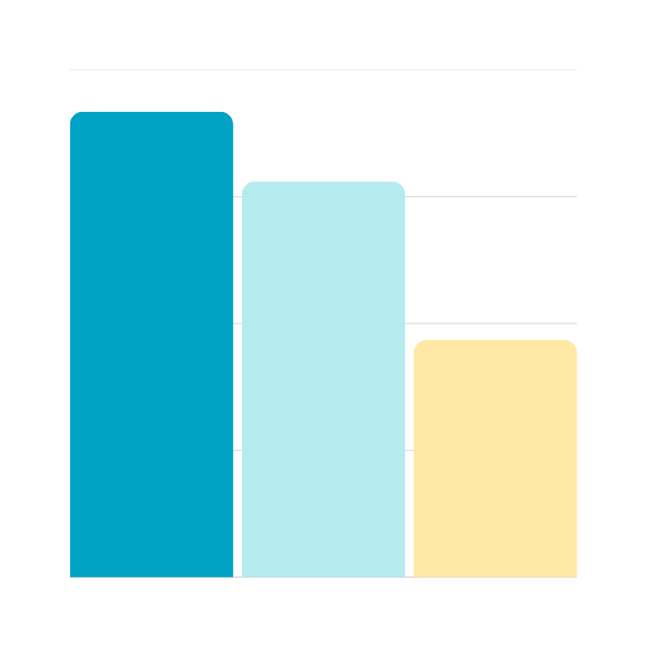

Działania w obszarze zdrowia w ramach WRPO 2014+
Łączne dane dla RPZ, ŚCZP i DDOM
367
312
mln zł
mln zł
187 424
osób
wartość ogółem
w tym UE
liczba osób objętych wsparciem

Slide 13
Regionalne Programy Zdrowotne
w ramach Programu Fundusze Europejskie
dla Wielkopolski 2021-2027

Slide 14
Regionalne Programy Zdrowotne
realizowane w ramach
Programu Fundusze Europejskie
dla Wielkopolski 2021-2027 (FEW)
Realizowane
  5
Łączna wartość
  125,6 MLN ZŁ
w tym wkład EFS+
  88 MLN ZŁ
planowana liczba uczestników
  50 848

Slide 15






Regionalne Programy Zdrowotne
Program rehabilitacyjny dla pacjentów onkologicznych w wieku 18-64 lata z terenu województwa wielkopolskiego
wartość ogółem: 25,2 mln zł
w tym UE: 17,6 mln zł
planowana liczba osób objętych wsparciem: 2 500
Kontakt: https://rehabilitacja-open.pl; tel. 601 061 848
Wielkopolski program polityki zdrowotnej w zakresie rehabilitacji medycznej II
wartość ogółem: 36,4 mln zł
w tym UE: 25,5 mln zł
planowana liczba osób objętych wsparciem: 7 772
Kontakt: dostępny na prezentacji dot. rehabilitacji medycznej
RPZ dotyczący profilaktyki raka jelita grubego
wartość ogółem: 6,4 mln zł
w tym UE: 4,5 mln zł
planowana liczba osób objętych wsparciem: 9 500
Kontakt: https://badaniaopen.pl/, tel. 61 851 86 27 w. 4
RPZ w zakresie retinopatii cukrzycowej
RPZ w zakresie rehabilitacji dzieci z chorobami neurologicznymi
wartość ogółem: 6,2 mln zł
w tym UE: 4,3 mln zł
planowana liczba osób objętych wsparciem: 30 000
Kontakt: https://retinopatiacukrzycowa.pl/retinopatia-cukrzycowa/, tel. 512 359 821
wartość ogółem: 51,5 mln zł
w tym UE: 36 mln zł
planowana liczba osób objętych
wsparciem: 1 076
Kontakt: https://orsk.pl/zakres-swiadczen/projekt-wspolfinansowany-z-efs-plus-w-ramach-regionalnego-programu-operacyjnego-fundusze-europejskie-dla-wielkopolski-na-lata-2021-2027/, tel. 61 831-01-78

Slide 16


Materiał opracowany przez Departament Wdrażania Europejskiego Funduszu Społecznego m.in.
na podstawie dokumentacji konkursowej i programowej, stron internetowych projektów oraz danych z systemów informatycznych: CST2021 i LSI2021+ wg stanu na dzień 31.12.2025 r.
z wykorzystaniem zasobów i możliwości aplikacji Canva.

